Slide 1



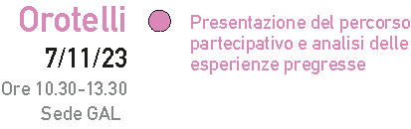

Slide 2
Avviso pubblico congiunto per la selezione delle Strategie di Sviluppo Locale di tipo partecipativo a valere sui fondi del CSR Sardegna 2023-2027. Interventi SRG05 e SRG06 e sui fondi del PR Sardegna FSE+ 2021-2027.Priorità 1 - Occupazione - Obiettivo specifico a) ESO4.1. FSE+ - Fondo Sociale Europeo 2021-2027 PR FSE+ 21-27
Orotelli, 07 novembre 2023

Slide 3
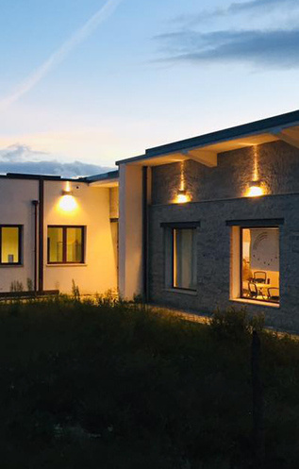
COSA È IL GAL BARBAGIA
È un organismo di diritto pubblico che si configura come Fondazione di partecipazione a capitale pubblico privato con 234 soci (226 privati e 8 pubblici che sono i 7 comuni + la Comunità Montana). I GAL partecipano all’attuazione del Programma di Sviluppo Rurale (PSR). Il PSR è finanziato dal Fondo Europeo Agricolo per lo Sviluppo Rurale (FEASR), utilizzando l’approccio LEADER, acronimo di “Liason Entre Actions de Développement de l’Économie Rurale”: un metodo per la progettazione ed attuazione di strategie di sviluppo rurale basato sul coinvolgimento degli attori locali.

Slide 4
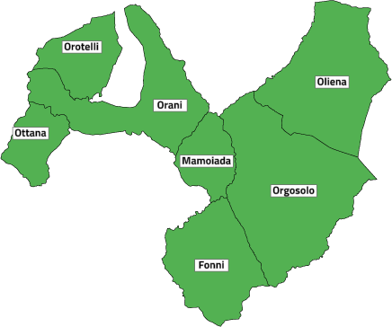
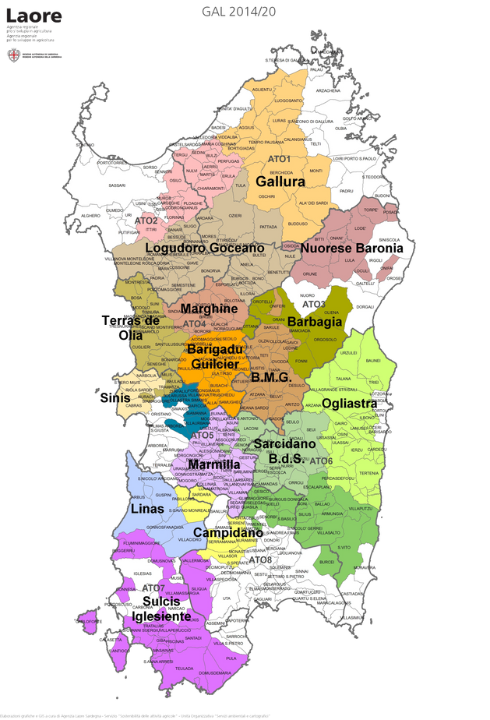
IL TERRITORIO DEL GAL BARBAGIA
Ne fanno parte i territori dei 7 comuni di: Fonni, Mamoiada, Oliena, Orani, Orgosolo, Orotelli e Ottana, tutti ricadenti nella Comunità Montana Nuorese, Gennargentu Supramonte Barbagia

Slide 5

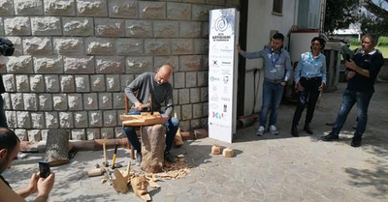
IL PDA DEL GAL BARBAGIA
2 AMBITI TEMATICI PER € 4.139.000
AMBITO TEMATICO 1: SVILUPPO E INNOVAZIONE
DELLE FILIERE E DEI SISTEMI PRODUTTIVI LOCALI
  Azione Chiave 1.1 AGROALIMENTARE: Sviluppo dei meccanismi delle filiere: Vino, Olio, Carne, Ortofrutta (1 Bando una rete );
  Azione Chiave 1.2 ARTIGIANATO: Sviluppo e innovazione della rete dell’artigianato (Imprese esistenti – Start-Up) 4 bandi + 2 reti

Slide 6
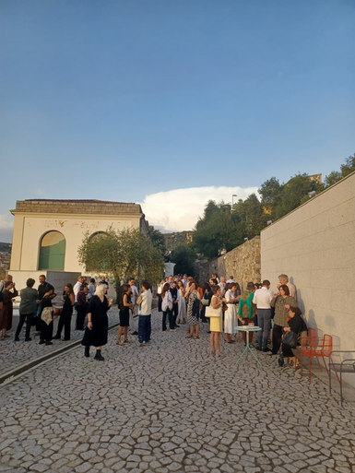
IL PDA DEL GAL BARBAGIA
2 AMBITI TEMATICI PER € 4.139.000
AMBITO TEMATICO 2: VALORIZZAZIONE DEI BENI CULTURALI E DEL PATRIMONIO ARTISTICO
LEGATO AL TERRITORIO
  Azione Chiave 2.1 CULTURA: Cooperazione e collaborazione tra gli operatori culturali del territorio:
  Pubbliche amministrazioni (2 bandi);
  Realizzazione della rete degli operatori culturali del territorio (2 bandi 2 reti).

Slide 7
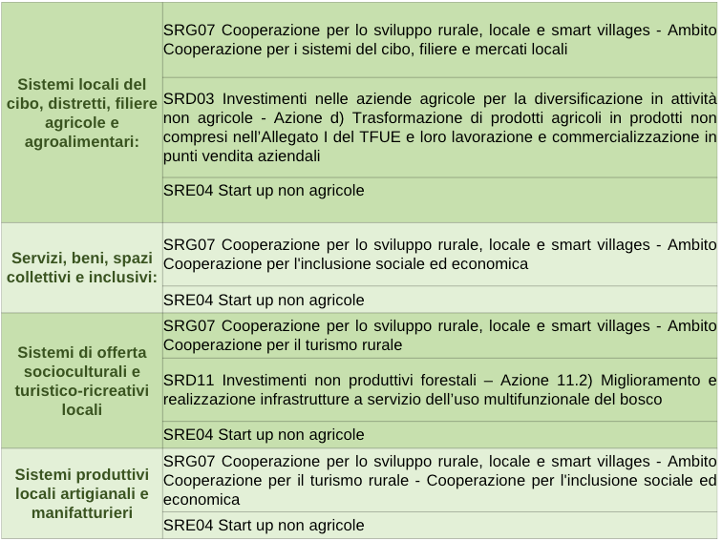
QUALE SARÀ IL NUOVO PDA DEL GAL BARBAGIA € 2.500.000
        AMBITI TEMATICI
        Per ognuno degli ambiti tematici prescelti potranno essere previste massimo due azioni ordinarie.
In relazione agli ambiti tematici prescelti, le azioni ordinarie dovranno contemplare i seguenti interventi previsti dal PSP
        I Dossier di Candidatura Telematica dovranno essere presentati a partire dalle ore 09.00 del 10 novembre 2023 ed entro le ore 23.59 del 15 dicembre 2023.

